Slide 1




Meteorologia Sinóptica
11 de septiembre 2023
PIB-M 4ª Edición
Javier Martín Martín, Analísta Predictor del Grupo de Predicción de Valencia
Notes:
1
1
Soy Javier Martín, predictor en la OVM de Valencia. Lo primero es daros la enhorabuena a todos.
Bienvenidos a las prácticas, lo ideal es que las prácticas fueran in situ pero la situación ha tocado así.
Aunque sean prácticas de predicción, os haré de puente para que os vayáis familiarizando con las claves aeronaúticas repasando la observación. Para ello, vamos a refrescar la clave METAR.
Un METAR es un parte rutinario donde se codifica la situación atmosférica en el entorno del aeródromo, en un r=8km. Y un SPECI es un parte no rutinario, con las mismas características de un METAR pero se emite cuando se superan unos criterios.
En primer lugar, desgranaremos el metar que tenéis presente campo por campo.
En segundo lugar, he preparado una serie de formularios para que trabajéis con ellos.

Slide 2
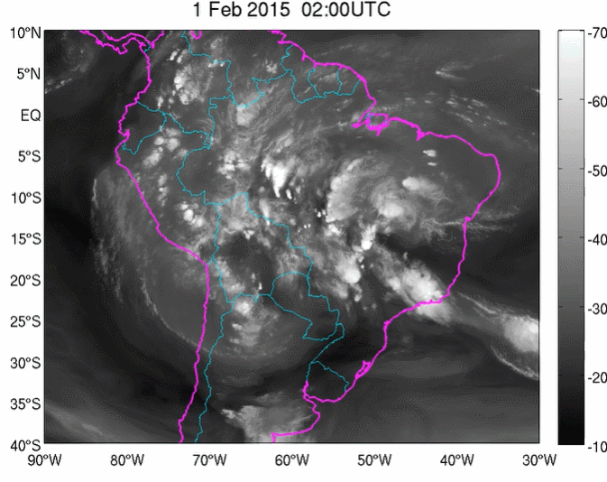
PRÁCTICA 1
Convección en el sudeste del América del Sur: análisis sinóptico de los ingredientes que intervienen en su desarrollo
Link de la práctica:
https://docs.google.com/forms/d/e/1FAIpQLSetyga82lWXNBZob8UDw_jrIxGZTCmMVP7tNFwZ9ndIDLOb4A/viewform

Slide 3
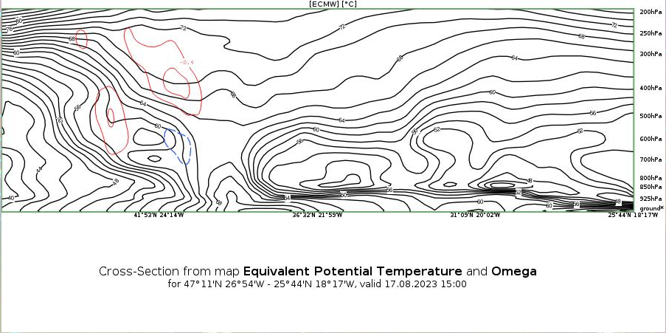
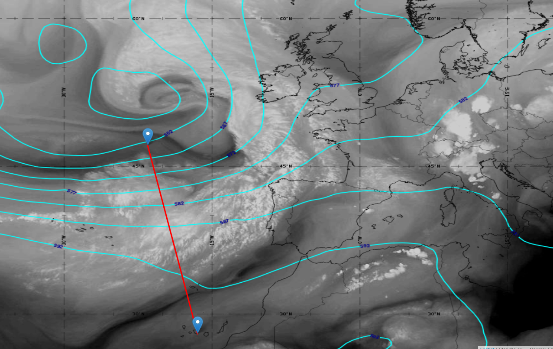
PRÁCTICA 2
ESTRUCTURA VERTICAL DE LA ATMÓSFERA, SECCIONES VERTICALES 2-D:
Link de la práctica:
https://docs.google.com/forms/d/e/1FAIpQLSfdL0Q0IqtVtfmfU2V81TqayrilunU60jdVLyJ7obyVP42E3A/viewform

Slide 4
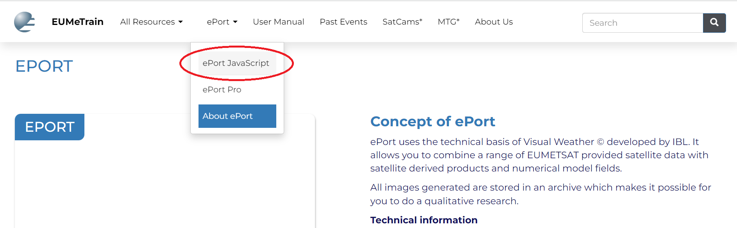
PRÁCTICA 3
Accedemos a la web de EUMETRAIN:
https:www.eumetrain.org -> ePort -> ePort JavaScript

Slide 5
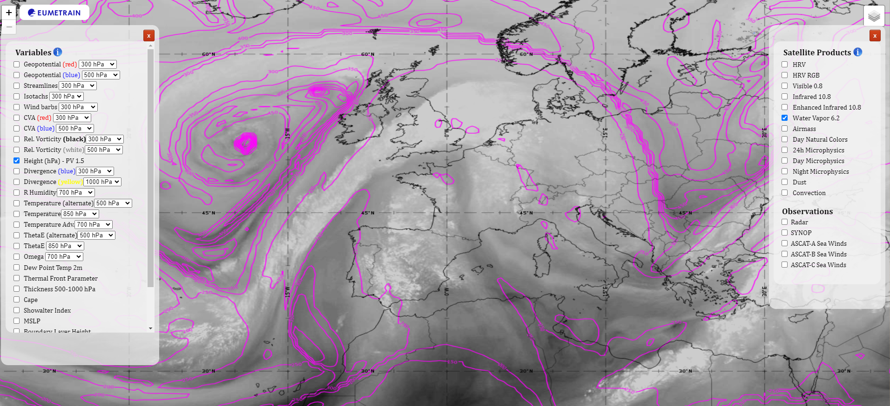
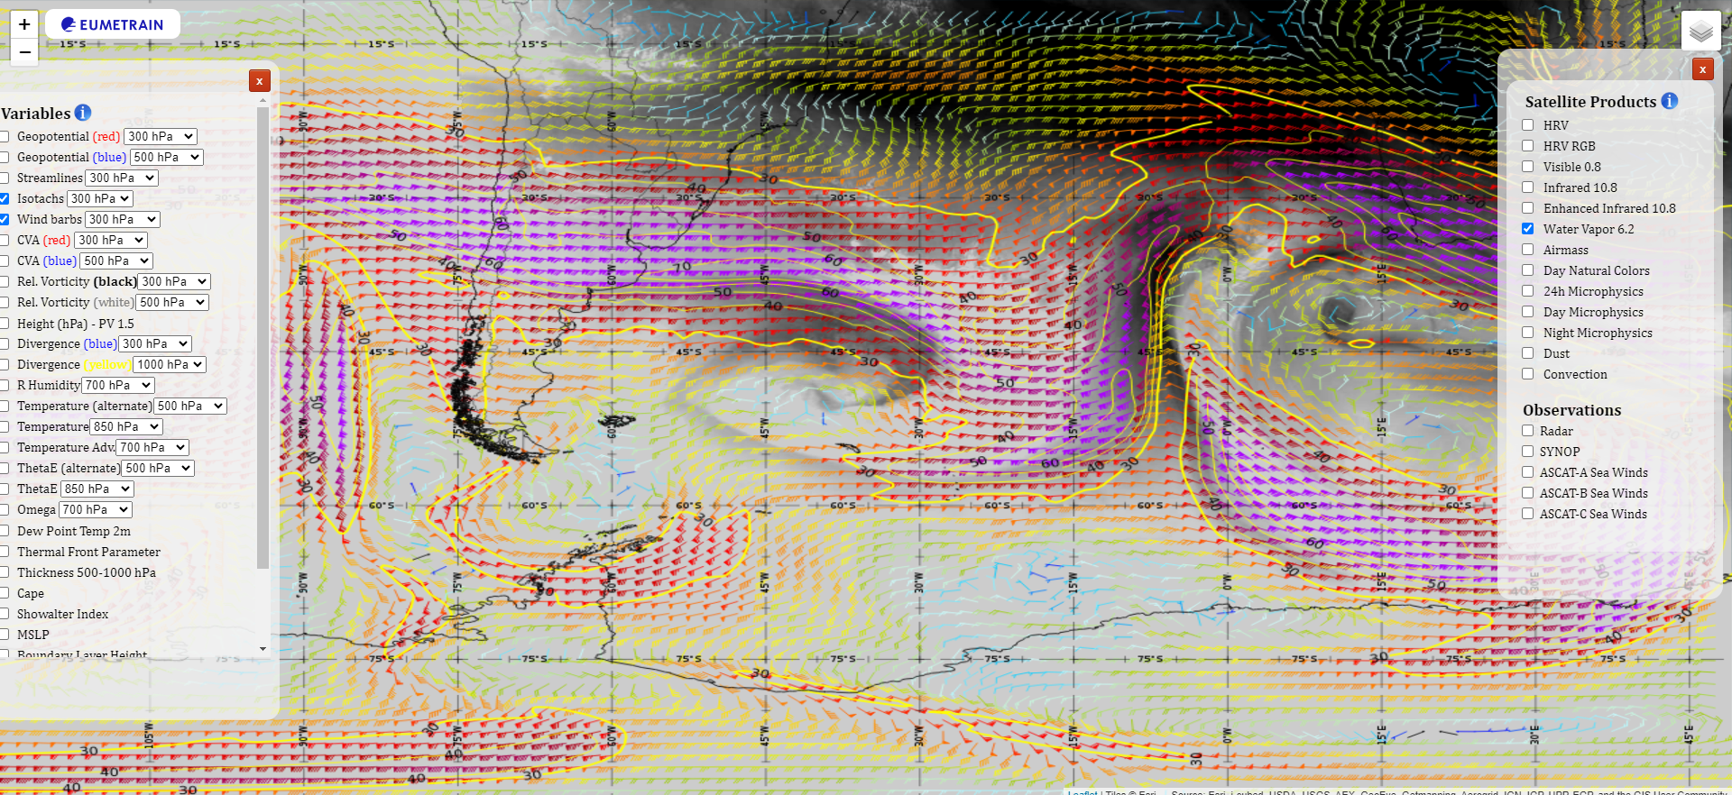
PRÁCTICA 3
CASO 1: BAJA BAROCLINA AL OESTE DE EUROPA (08-05-2021)
LINK DE LA PRÁCTICA CASO 1:
https://docs.google.com/forms/d/e/1FAIpQLSc4nmD1X34ebw2zaeEGO1Mg-sKVEGFvyETtURjOKm_Jwnkulg/viewform
Hyatt Centric Gran Vía
CASO 2: BAJA BAROCLINA AL SURESTE DE AMÉRICA DEL SUR (03-07-2022)
LINK DE LA PRÁCTICA CASO 1:
https://docs.google.com/forms/d/e/1FAIpQLSdgZp-LJOhHHZSYAJOm6NpLvWzJdfuOjZJyaIMablcTSSMZwA/viewform

Slide 6
PRÁCTICA 4
CASO 3: BAJA BOLIVIANA
Localizar un caso en el que esté establecida la Baja Boliviana en 200 hPa durante el verano austral.
Altura geopotencial y viento en 200 hPa
Líneas de corriente y divergencia en 200 hPa
Advección de vorticidad y geopotencial en 500 hPa
Convergencia de humedad y vector viento en 850 hPa
Omega y vector del viento en 925 hPa
Comparar el caso seleccionado con el que se muestra en la siguiente web:
https://resources.eumetrain.org/satmanu/CM4SH/BoHi_esp/navmenu.php?page=3.0.0

